Slide 1


程式語言
9-1 程式語言發展史
9-2 資料型態
9-3 程式指令
9-4 程序定義和使用

Slide 2
9-1 程式語言發展史
FORTRAN
LISP
COBOL
BASIC
PASCAL
C
PROLOG
ADA
C++
JAVA
ASP.NET

Slide 3
9-1 程式語言發展史
電腦只能接受0與1組成的機器語言(machine language)。
這些機器語言所代表的意義，通常是做些簡單的加減運算，或是將特定的值指定給暫存器(register)。
組合語言(assembly language)把一個以0、1組成的字串用較容易理解的符號表示，譬如相加之指令以機器語言表示為01011010，而在組合語言則以ADD來表示。

Slide 4
9-1 程式語言發展史
組合語言撰寫出來的程式，須透過組合器(assembler)，轉換成機器語言，才能為中央處理器接受。
組合語言缺點：
由於組合語言是直接反應機器語言的指令，必須根據每個中央處理器的特性來設計，所以不同規格的電腦就各自有自己的組合語言，如此造成程式設計師學習上的困難，且寫出來的程式也只能在特定電腦上執行。
組合語言只具備有簡單的指令，所以寫出來的程式通常不具結構性，程式冗長且難以閱讀，也就是我們雖然能夠理解各個指令的意義，但是整個程式所欲達到的功能卻不易理解。

Slide 5
9-1 程式語言發展史
組合語言稱作低階語言(low level language)，表示組合語言寫出來的程式可讀性(readability)很低，同時這也是高階語言(high level language)被發展設計出來的原因。
高階語言如C語言，寫出來的程式，比起組合語言寫出來的程式，更容易為一般人所理解。
高階語言和機器的特性並沒有很密切的對應，所以較具有可攜性(portability)。

Slide 6
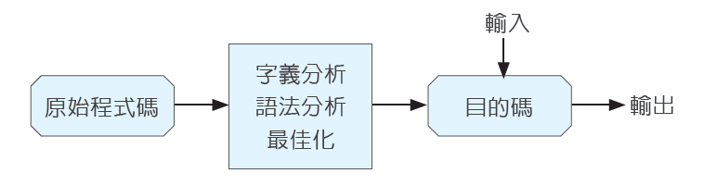
9-1 程式語言發展史
高階語言寫出來的程式還要經過編譯(compile)的步驟才能執行。
整個編譯的過程如下圖所示：
高階程式編譯和執行流程

Slide 7
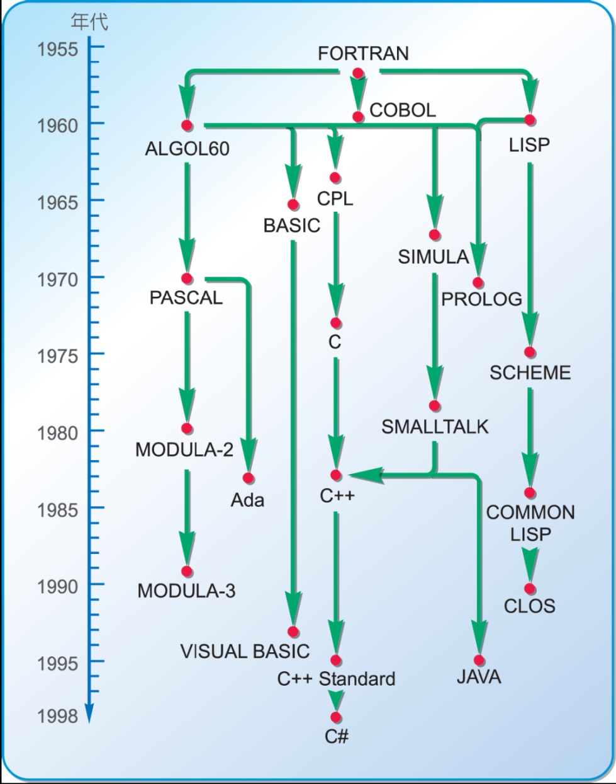
該圖的左邊是年代，而箭頭代表不同時間推出的程式語言的前後影響性，可以看到第一個推出的高階程式語言是FORTRAN，而在之後的40幾年仍然有相當多基於不同設計理念的程式語言推出，最近一個最具有影響力的是JAVA。
程式語言發展年表

Slide 8
FORTRAN
第一個高階語言是IBM公司於1957年右推出的FORTRAN(FORmula TRANslation language)，中文翻譯成「福傳語言」。
該語言當初是針對工程方面所需要的複雜科學計算所設計的，因此其程式敘述類似數學的式子。
不少工程數學或數值分析的程式及套裝軟體是利用FORTRAN所書寫的，尤其是需要大量計算的物理、氣象領域。

Slide 9
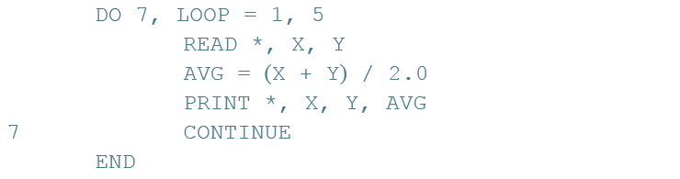
FORTRAN
目前市面上較新的FORTRAN套裝軟體，為Intel推出的Intel Visual Fortran 8.0專業版。
FORTRAN程式片段：
可以讓使用者輸入5對數字，然後把該數字和平均值印出來，其中第一行的數字“7” 對應到第五行的數字“7”，用以表示迴圈的範圍。

Slide 10
LISP
LISP(LISt Processing)是美國學術重鎮麻省理工學院(MIT)的教授John McCarthy於1958年所推出的。
LISP並不強調數值運算的效率，反而提供很具彈性的符號表示與運算表示式，所以適合做符號運算(symbolic computation)，因此在人工智慧的應用上特別重要。

Slide 11
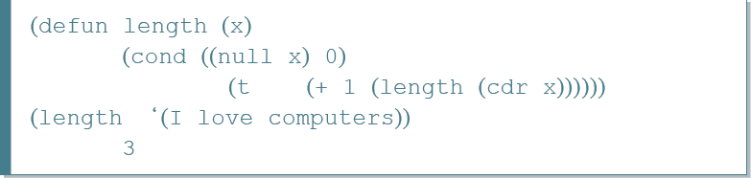
LISP
COMMON LISP是目前最通用的版本，之後也擴充了CLOS(Common Lisp Object System)，提供物件導向的程式結構。
LISP程式片段：
前3行首先定義一個函數叫作“length”，該函數計算一個串列(list)內包含幾個元素。接著在第4行呼叫該函數， 並且輸入串列「( I love computers)」，則會回傳“3”。

Slide 12
COBOL
COBOL(Common Business Oriented Language)是專為商業資料處理而設計的語言，當時是由美國國防部推動成立的資料系統語言組織CODASYL(COnference of DAta SYstem Language)編定，而於1959年發表。
COBOL提供便利的檔案描述與處理，整個程式的結構，也特別重視資料的定義，適於描述不同類型的商業資料。目前仍然有一些早期開發的商業系統，繼續使用COBOL，特別是銀行界。

Slide 13
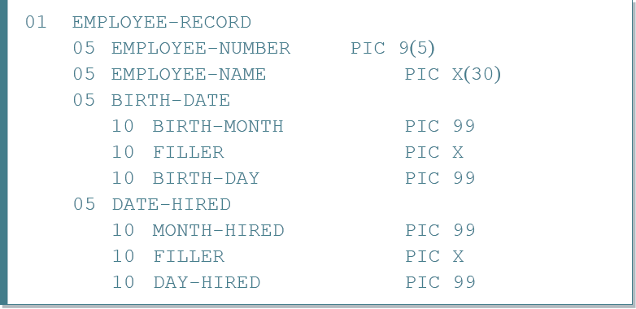
COBOL範例：
以階層式的方式定義員工的相關資料。其中“EMPLOYEE”稱作集體項，包含階層號碼和資料名稱；其餘的為基本項，除了階層號碼和資料名稱，還包含資料格式定義，譬如“X”符號代表文數字資料型態。至於FILLER主要是用來填補不用或不會參考到的位置，在程式中不會用到。

Slide 14
BASIC
1965年推出BASIC(Beginner's All purpose Symbolic Instruction Code)。
早期個人電腦還在使用DOS作業系統的時候，裡面就附有QBASIC的開發環境，所以當時很多人第一個接觸的程式語言就是BASIC。
微軟以該語言為基礎，於1992年推出VISUAL BASIC(簡稱VB)，為BASIC語言提供了視覺化的簡易開發環境。

Slide 15
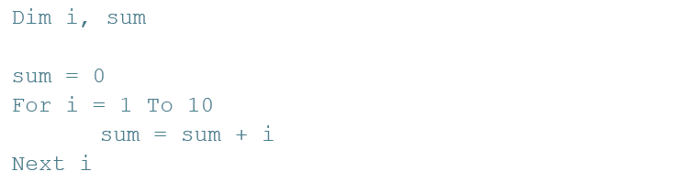
BASIC
目前以BASIC為主的商用程式語言版本只剩VB。
BASIC的好處是簡單易學，缺點則是不夠嚴謹。
BASIC範例：
計算從1加到10的和，其中“Dim”表示後面要宣告變數，但是並不需要明確指出變數“i”和“sum”的資料型態。

Slide 16
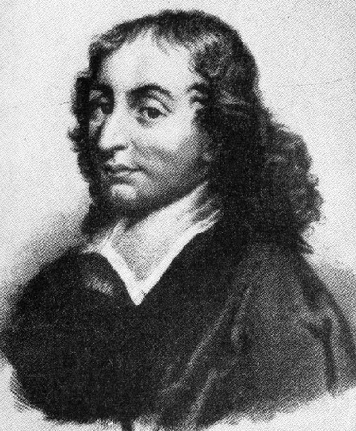
PASCAL
1971年推出的PASCAL，該語言的名稱是紀念17世紀重要的法國數學家BLAISE PASCAL。
PASCAL具有完備的資料型態，和結構化的控制結構，所以語言更有效率也更易於使用。
由於其程式可讀性高，所 以常為教科書教導初學者 所用。
BLAISE PASCAL

Slide 17
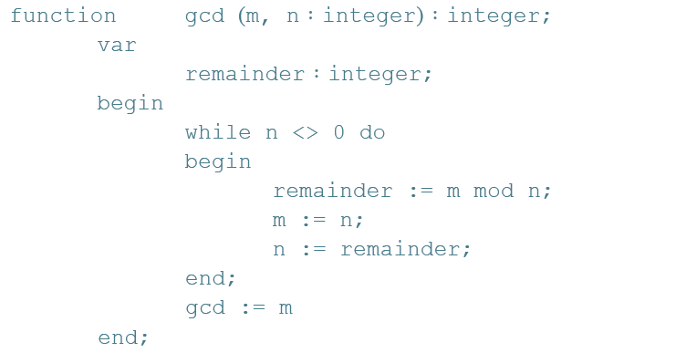
PASCAL
目前較為人知的是物件化的PASCAL語言，由Borland公司的Delphi產品所支援。
PASCAL範例：
定義了一個PASCAL的函數叫作“gcd”，該函數會根據兩個參數“m”和“n”，計算他們的最大公因數，然後將該值回傳給呼叫此函數的式子。

Slide 18
C
美國AT&T貝爾實驗室，為了設計UNIX系統，而於1972年研發出C語言。
C語言和PASCAL類似，同樣具有高階的結構化敘述，但是為了因應作業系統控制硬體的需求，也具備了類似低階語言的控制硬體能力。
由於其強大的功能，成為目前最常見且為大多數人使用的高階語言。

Slide 19
PROLOG
PROLOG(PROgramming LOGic)是邏輯化程式設計(logic programming)的代表。
1972年於法國所推出，當時的目的是為了自然語言處理的需求所發展出來。
常用於設計邏輯推論、專家系統等。
和LISP同樣是人工智慧領域重要的程式設計工具。

Slide 20
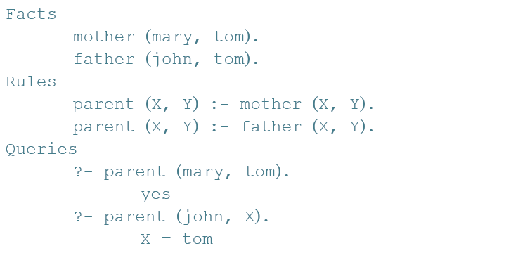
PROLOG
利用下列的範例，解釋邏輯化程式設計的概念。
PROLOG範例：
首先，我們先給定兩個事實(facts)，說明“tom”的父親和母親是誰。接著，我們再定義只要是父親(father)或母親(mother)，就是父母(parent)。然後我們可以利用這些事實和法則來詢問系統。第一個問題是想要確認“mary” 是不是“tom”的父母，答案是肯定的；第二個問題則詢問 “john”是誰的父母，而得到的回覆是 “tom”。

Slide 21
ADA
ADA是由美國國防部於1980年代主導所設計出來的程式語言，此語言的名稱是紀念世界上第一位程式設計員Ada Byron。
當初此語言的目的是希望結合所有語言的特性，成為一個具有最強大功能的程式語言，但是也由於其語言過於複雜，造成推廣上的困難，目前所知的應用不多。

Slide 22
C++
第一個具有代表性的物件導向程式語言(object -oriented programming language)其實是1980年左右推出的SMAL LTALK，其語言的特性強調物件的設計、訊息(message)的傳送，比傳統的結構化語言更具模組化的觀念，所以也更易於維護。
C++則是將物件導向的概念融入C語言而成，換句話說，C語言可以看作是C++的子集合。

Slide 23
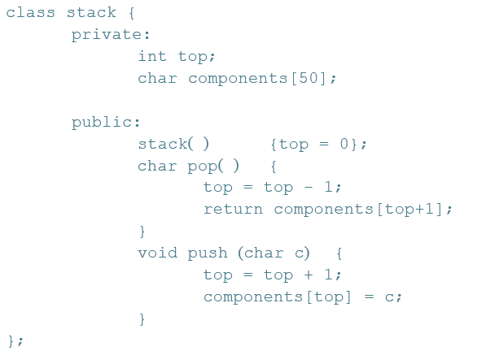
C++
由於C語言的廣被使用，C++也成為最重要的物件導向程式語言，甚至比C語言更受歡迎。

Slide 24
我們定義了一個類別（class）叫作“stack”。在類別中，我們除了可以定義資料（data member）外，還可以定義此類別的行為（function member） 。以類別“stack ”為例， 變數“ top ”和“components”是用以記載此“stack”的相關資料，而函數“stack”、“pop”、“push”則會根據定義好的程式碼執行特定動作。這種把資料和行為一起定義的特性，稱作「封裝」（encapsulation）。
在類別中比較特殊的是，可以指定某個資料或函數的可使用範圍（accessibility） 。若是定義為公開的（public），則類別外部的程式碼可使用該資料或函數，如“ stack”、“pop”和 “push”； 若是定義為私自的（private），則只有定義在類別內部的程式碼可使用該資料或函數，如“top”和“components”。如此控管對資料的安全性和完整性更有保障。

Slide 25
JAVA
JAVA是近幾年來最重要的程式語言之一，它是美國Sun公司於1995年正式發表，與C++一樣具備有物件導向的特性。
比C++更容易學習，更重要的是提供了跨平台的功能，也就是一個相同的程式可以在不同的環境下執行，所以在網路上的應用具有相當大的前瞻性。

Slide 26
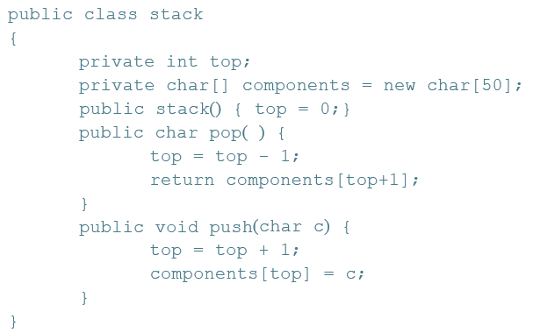
JAVA
JAVA範例：
定義了一個類別叫作“stack”。

Slide 27
ASP.NET
隨著全球資訊網的盛行，不論是個人或公司，都紛紛將眾多資料以網頁的方式放在網站上供人瀏覽。但是，HTML基本上只能將固定的資料做適當的排版和呈現，而無法即時地從資料庫中抓取資料來動態地形成網頁。
為了達到此需求，許多程式語言被提出來，其中微軟所提供的ASP語言（Active Server Page），由於簡單易學，受到相當多人的歡迎。但是，其程式混雜HTML語法和Script語言，並不容易維護與除錯。

Slide 28
ASP.NET
ASP.NET大幅度地改善了ASP的缺點，除了將程式分成HTML和Script不同的區塊，便於撰寫和除錯，也具有物件導向語言的特性。
為了提高撰寫程式的彈性，針對Script的部分，ASP.NET還支援多種不同的程式語言，特別值得一提的是微軟於1998年新設計的C#語言。該語言是基於C語言所發展出來的，所以很受到一般受過C程式語言訓練的工程師的歡迎。

Slide 29
程式語言依照特性分類
種類 | 程式語言 | 特性
命令式(Imperative) | FORTRAN、COBOL、BASIC、PASCAL、C 、ADA | 程式由一連串有順序性的指令組成
物件導向式(Object-Oriented) | C++、JAVA、ASP.NET | 具有封裝特性的物件為程式的核心
函數式(Functional) | LISP | 程式視為由運算式組成的函數
邏輯式(Logical) | PROLOG | 提供邏輯判斷的寫法

Slide 30



9-2 資料型態
陣列
結構
指標

Slide 31
9-2 資料型態
當我們要利用某個程式語言撰寫一個應用系統的時候，我們必須要將處理的對象，以該程式語言提供的資料型態，適當的定義在程式中。
譬如說，要表示月和日組合起來的日期，如2月1日，可以使用字串表示成「0201」，或是利用整數「32」，來表示是1年的第32天，有的語言甚至直接提供日期型態。

Slide 32
9-2 資料型態
一般來講，高階程式語言都會提供以數字和字串為基礎的資料型態。
數字而言，多分為整數(int)、長整數(long int)、浮點數(float)、雙精準數(double)等，這些型態的差別在於可表示數值資料的大小範圍。
文字方面，有的只能定義一個字元(char)，有的則直接可定義較長的字串(string)。

Slide 33
9-2 資料型態
當我們為一個變數宣告好其資料型態之後，系統就知道應該為該變數保留多少記憶體的空間，而空間的大小會決定該型態可表示的數值範圍。
下表顯示C所支援的資料型態，所需的空間和資料範圍會因為機器的規格而有所不同，此表是以64位元的電腦為例，C語言的long int至少是32bits，也可能是64bits。

Slide 34
C 的資料型態
資料型態 | 所需空間 | 資料範圍
char | 8 bits | ASCII
int | 32 bits | -2147483648 ~ 2147483647
short int | 16 bits | -32768 ~ 32767
long int | 32 bits | -2147483648 ~ 2147483647
float | 32 bits | 3.4E-38 ~ 3.4E+38
double | 64 bits | 1.7E-308 ~ 1.7E+308

Slide 35
9-2 資料型態
為一個變數宣告好資料型態後，編譯器就會檢查該變數在程式任何地方出現的時候，是不是使用恰當。假設我們宣告「x」是一個字元的資料型態，將符號「a」指定給x就是恰當的，但是將x乘以100就是沒有意義的。
基於這些好處，很多高階語言如PASCAL和C語言，都要求在使用一個變數前，必須先宣告它的資料型態。

Slide 36
陣列
當有一系列相同型態的資料想要處理，如全班50個同學的數學成績，就可以使用陣列(array)的資料型態。
以下宣告一個包含50個整數的陣列：

Slide 37
陣列
陣列的名稱為「score」，陣列裡的每個資料為整數(int)型態，而陣列第一個位置為score[0]，第二個位置為score[1]，依序一直到score[49]，這是因為C語言預設以註標0來表示陣列的第一個元素。
定義了陣列之後，就很容易從這個序列中取出一個特定的資料。

Slide 38
陣列
假設這個陣列是以學生的學號依序建立的，那當我們要取出學號5的同學的成績，我們就可以寫score[4]，而學號20的同學的成績，則可以利用score[19]取出。

Slide 39
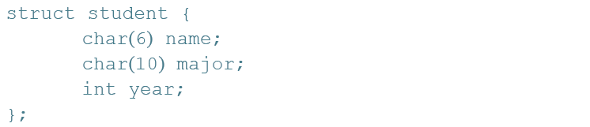
結構
當有一些相關資料，想要聚集成一個單元一起處理，可以使用結構(structure)的資料型態。譬如說，針對一個同學，我們想要表示他的姓名、系別、年級等3種資料，可以宣告如下：

Slide 40
結構
結構的名稱為student，其中欄位name的資料型態為6個字元(char)，欄位major的資料型態為10個字元，欄位year的資料型態為整數。
假設我們之後再宣告變數x的資料型態為student結構，如下所示：

Slide 41
結構
則以後我們可以利用小數點加上欄位名稱，來指出變數x其中的某一個成分，如x.name，x.major，和x.year。
這種表示式可以代表該成分在記憶體的位置，也可回傳該成分目前的值。

Slide 42
指標
指標(pointer)是一種很特殊的資料型態，它記錄的是某個資料在記憶體的位置，也就是它提供了非直接存取(indirect accessing)的功能。
那麼為什麼我們不直接處理該資料，而要透過指標呢？通常有以下兩個理由：
為了效率性的考量。
我們不能確定資料的大小。

Slide 43
指標
為了效率性的考量
指標記錄一個記憶體的位置，所以其所需的空間是固定的，通常就是一個字元的大小。
假設每一個顧客資料，都是用複雜的結構表示，而每個結構大小為100位元，若是希望對所有的顧客資料做處理，像是依照購買金額排序，則在記憶體內我們必須搬動很多個100位元大小的顧客結構。
另一方面，若使用指標為代理人，則在記憶體內我們只須搬動1個字元大小的指標，則程式執行的效率會有顯著的改善。

Slide 44
指標
我們不能確定資料的大小
假設要記錄所有顧客的資料，其中一個方法是使用陣列，但是宣告陣列時必須很明確的告知陣列內元素的個數，如50或100，以便系統在記憶體裡預留空間。
假設宣告陣列大小為100，但是只來了10個顧客，則有90個元素的空間被浪費了；但是若宣告為50，但是卻來了60個顧客，則事先預留的空間則不夠，造成很大的問題。

Slide 45
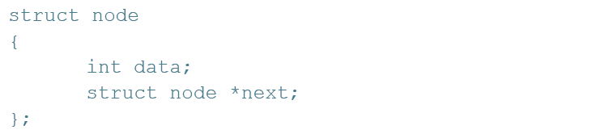
指標
一般的作法，是將每筆資料用一個節點(node)表示，然後利用指標將節點串連起來，稱作鏈結串列(linked list)。
假設現在要處理的資料是整數型態，則節點的定義如下所示：

Slide 46
指標
符號「*」表示後面接的變數字串記錄了位址，也就是說，next代表了記憶體中的一塊空間，而該空間存放的資料型態是node。
第一個節點裡的資料是整數3，它指到下一個節點，其資料是整數5，依此類推。

Slide 47
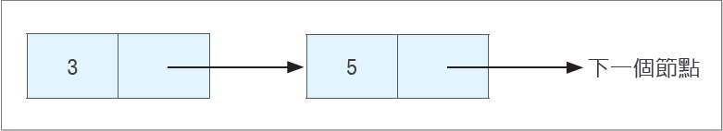
指標
如果要再新增資料，只需要建立一個新的節點，然後接到這個鏈結串列即可。
若是原先的資料不需要了，也可以將該節點移除，然後把指標重新指定，並不需要做太大的改變。
鏈結串列的示意圖

Slide 48

9-3 程式指令
比較：if
固定次數的迴圈：for
不固定次數的迴圈：while和repeat
不固定次數的迴圈：for

Slide 49
9-3 程式指令
為了清楚的表示邏輯結構和步驟間的關聯，我們常常會使用流程圖(flow chart)來輔助說明。
流程圖裡有幾個不同的符號，分別有其意義：
決策(decision)的運算式是用菱形框表示。
計算(computation)的敘述式是用長方框表示。
輸入(input)和輸出(output)有時會以特定機件(device)有關的形狀來表示。

Slide 50
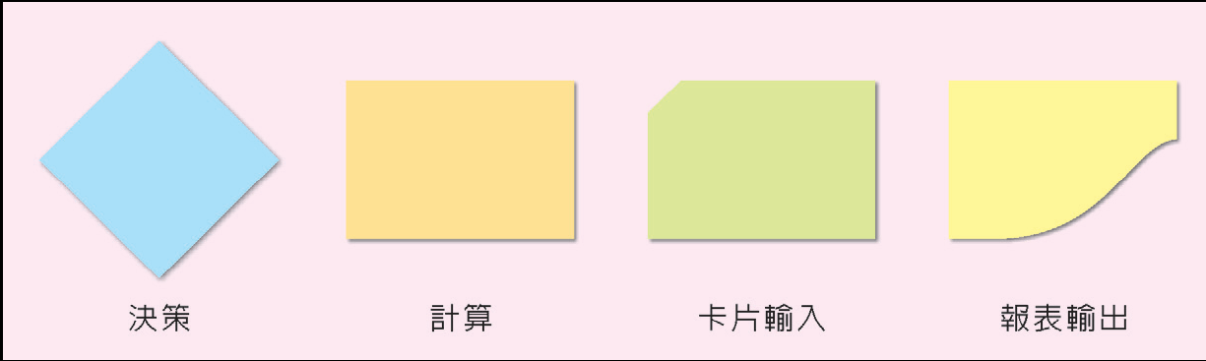
9-3 程式指令
相關的符號如下圖所示：
流程圖之符號

Slide 51
比較：if
if指令提供了邏輯判斷式。
如果if後面接的運算式被判斷為真，則程式會繼續執行then後面的運算式。
如果if後面接的運算式被判斷為不真，且程式設計師提供了其他運算式在else之後，則程式會改而執行該運算式，否則就不會有任何動作。

Slide 52
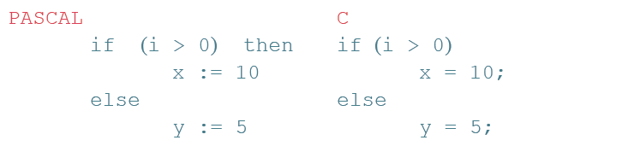
比較：if
下面這個範例，在變數i的值大於0時，變數x的值設定為10，否則變數y的值設定為5。

Slide 53
比較：if
PASCAL和C的寫法
PASCAL使用較多的關鍵字，在這裡我們看到PASCAL使用了then這個關鍵字，但是在C裡面將它省略掉。
在PASCAL程式裡，只要可以清楚地分辨出每個敘述(譬如利用關鍵字)，就不用在最後加上分號;，但是在C裡面，敘述必須以分號作為結尾。

Slide 54
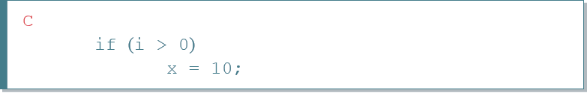
比較：if
下面這個C語言的範例， 與上例的差別， 是在於變數i的值小於或等於0時，並不會再進一步執行任何命令，因為我們並沒有提供else子句。

Slide 55
比較：if
寫在if之後的邏輯判斷式，會表示在菱形符號中，然後利用標示為「是」和「否」兩條線，分別指到不同的運算。
為了清楚的表示整個結構，分別利用兩個小圓圈，作為一個虛擬的開始和虛擬的結束。
在圖(a)中，判斷式「i >0」不論是否符合，都會有一個對應的運算；但是在圖(b)中，一旦判斷式不符合，則沒有任何的運算，整個結構直接結束，進入下一個命令。

Slide 56
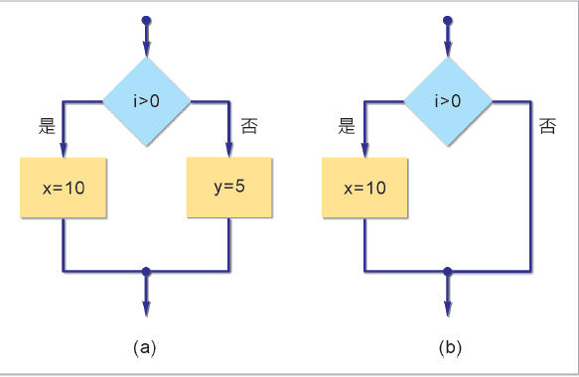
if結構的流程圖

Slide 57
比較：if
下例顯示了巢狀if(nested if)的寫法，也就是我們可以在then或else的部分，再放入另一個if敘述。
以此例而言，當變數i的值被判斷為正之後，我們需要再確定變數a的值大於變數b的值，才會指定變數x為10。

Slide 58
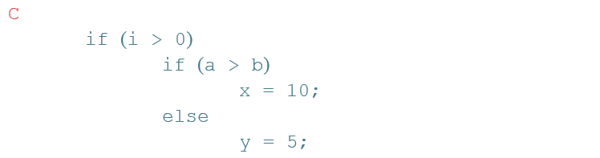
比較：if
值得注意的是，變數y的值會被指定為「5」，是在當變數i的值為「正」，且變數a的值「不大於」變數b的值的情況下。

Slide 59
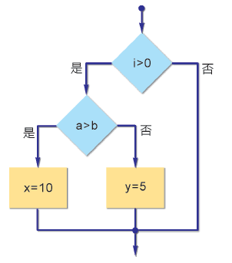
比較：if
在這裡可以清楚地看出來，一旦判斷式「i > 0」不符合，則整個結構沒有任何其他運算，直接結束；但是若判斷式「i > 0」為真，則還要再做另一個判斷，亦即是否「a > b」，才會決定相對應的動作。
巢狀if結構的流程圖

Slide 60
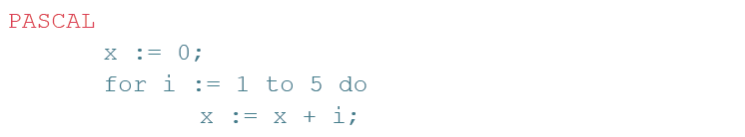
固定次數的迴圈：for
利用for指令，我們可以事先指定好迴圈的執行次數。
下面這個PASCAL範例，透過變數i的值將迴圈的執行次數控制為5次，同時變數x的值在迴圈結束後，會等於整數1加到整數5的和。

Slide 61
不固定次數的迴圈：while和repeat
所謂的不固定次數，就是迴圈的執行次數，並沒有很明確的在程式裡指定好，至於迴圈要執行幾次，則是利用一個特定的邏輯判斷式。
在PASCAL的語法中，while後面是接一個邏輯判斷式，也就是i<6，若是這個邏輯判斷式為真， 則程式會進入此迴圈， 執行do後面的指令，在此例中是更改變數x和變數i的值。

Slide 62
不固定次數的迴圈：while和repeat
等到這兩個指令執行完後，程式會回到邏輯判斷式，再一次判斷變數i的值是否小於6，如此不斷重複，直到變數i的值大於6或等於6的時候，才會跳出迴圈。
由於一開始設定變數i的值為1，且每跑一次就把變數i的值加1，所以此迴圈總共會執行5次；同時，變數x的值，會是整數1加到整數5的和。

Slide 63
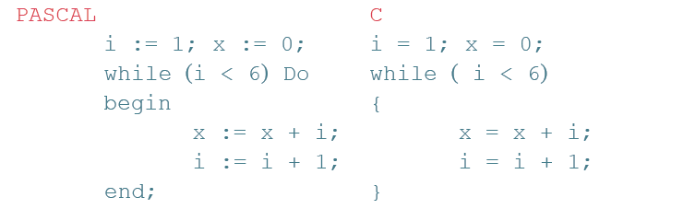
不固定次數的迴圈：while和repeat
進入迴圈之後，要先後執行兩個命令，來依序更改變數x和變數i的值，所以這兩個命令被關鍵字begin和end包起來，被包起來的命令稱作複合命令(compound statement)，它可以被視作是一個擁有很多「小」指令的一個「大」指令。

Slide 64
不固定次數的迴圈：while和repeat
若是在迴圈內只要執行一個命令的話，則不需要關鍵字begin和end。
比較PASCAL和C的寫法不同，可以看到在PASCAL裡是使用到關鍵字do，但是在C裡面被省略掉；而PASCAL裡的關鍵字begin和end，在C裡面則被左大括弧「{」和右大括弧「}」所取代。

Slide 65
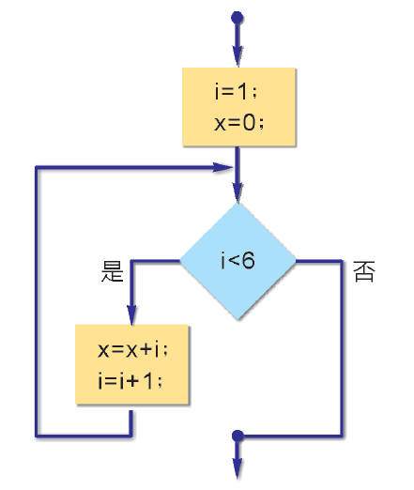
不固定次數的迴圈：while和repeat
為了清楚地表示此迴圈代表的邏輯結構和執行順序，我們也將對應的流程圖表示在下圖中。
while迴圈的流程圖

Slide 66
不固定次數的迴圈：while和repeat
首先，先指定好變數“i”和變數“x”的值。接著，我們進入邏輯判斷式，若是判斷式不成立，則程式會直接跳出此結構；若是判斷式成立，則會再回到之前邏輯判斷式的位置，根據最新的變數值再重複進行判斷。
若是沒有適當的改變變數值，使得邏輯判斷式的真假值改變，則會再度進入迴圈，甚至造成無窮迴圈的情況，這是撰寫程式時需要注意的地方。

Slide 67
不固定次數的迴圈：while和repeat
另一種迴圈的寫法，則是不先做判斷，而是直接先執行命令，等到執行完再做邏輯式的判斷。
在PASCAL裡，定義的語法是利用關鍵字repeat和until，在C裡，則是利用關鍵字do和while。
不過，雖然這兩種寫法，都是先執行命令，再進行邏輯式的判斷，但是，當判斷式為真的時候，do-while的寫法會繼續留在迴圈裡，而repeatuntil 的寫法則會離開迴圈。

Slide 68
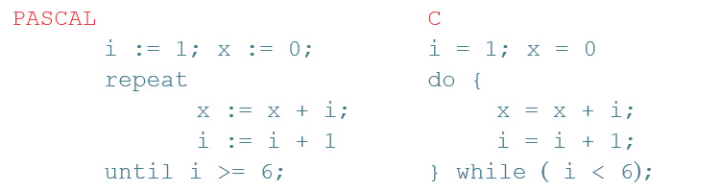
不固定次數的迴圈：while和repeat
所以在下例中，同樣是執行迴圈5次，左右兩邊的邏輯判斷式正好相反。

Slide 69
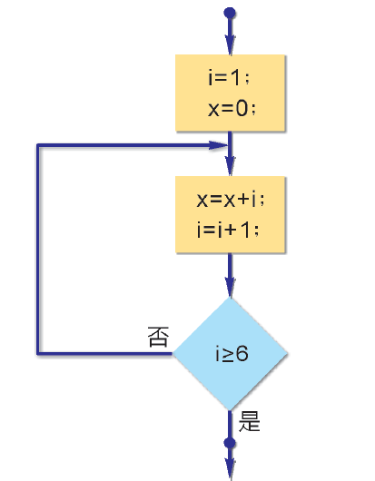
repeat迴圈的流程圖

Slide 70
不固定次數的迴圈：for
for指令後面接著的式子分三部分：
第一是在執行迴圈之前，所需要先給定的初始值設定。
第二是進入或留在迴圈的條件，有如while指令後面接著的判斷式。
第三是在每當要執行下一次迴圈之前，所需要執行的式子。

Slide 71
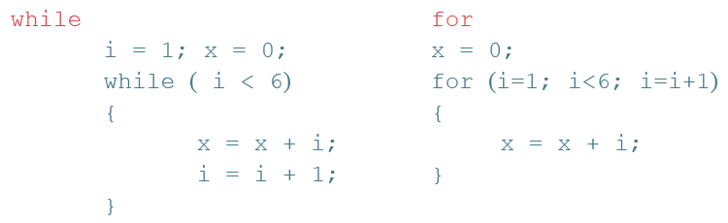
不固定次數的迴圈：for
下面列出對應於之前while寫法的for的寫法：

Slide 72
不固定次數的迴圈：for
由於控制迴圈執行次數的是變數i，所以可以將該變數的初始值、留在迴圈的條件、和每次迴圈更改的方式，都直接列在for指令的後面，如此可以更清楚分辨出迴圈內執行的內容，和迴圈執行的次數。

Slide 73

9-4 程序定義和使用
全域變數vs.局部變數
以值傳遞vs.以位址傳遞

Slide 74
9-4 程序定義和使用
在一個程式(program)中，可能會寫出冗長而難以理解的命令，所以大部分的程式語言都提供了程序(procedure)或函數(function)的定義。
一個程序對應到一段程式碼，稱作程序本體(body)，然後也指定一個對應的名稱，稱作程序名稱(name)。
等到定義完程序之後，只要利用該名稱呼叫該程序(procedure call)，對應的程式碼就會執行。

Slide 75
9-4 程序定義和使用
程序在定義時，必須提供下列資訊：
程序名稱
程序本體，含變數宣告和命令敘述
正式參數(formal parameter)宣告
程序回傳的資料型態

Slide 76
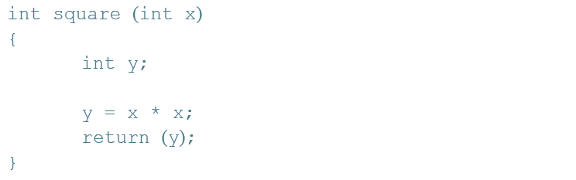
9-4 程序定義和使用
在下例中，定義一個程序叫作square，該程序定義了一個整數參數x，還有一個局部變數y，參數x的平方值會被計算出來然後回傳給呼叫者。

Slide 77

9-4 程序定義和使用
在下例中，將定義一個沒有回傳值的程序。在第9-2節中，曾經定義了結構node，用以建構出一個鏈結串列。我們把該結構再一次列在下面：

Slide 78
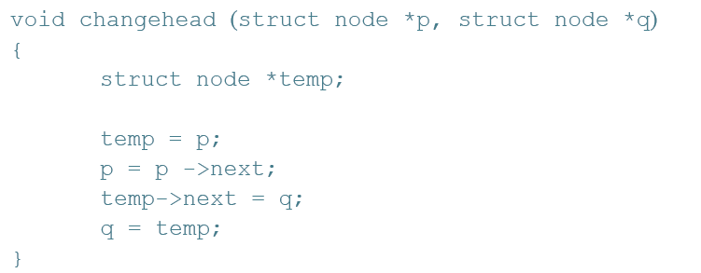
9-4 程序定義和使用
假設有兩個鏈結串列p和q，希望將p串列的第一個node，變成q串列的第一個node，則對應的程式定義如下：

Slide 79
9-4 程序定義和使用
程序名稱
changehead
正式參數
兩個資料型態為指到結構node的指標參數，分別叫作p和q
局部變數
一個資料型態為指到結構node的指標變數，叫作temp
程序本體
將p串列的第一個節點移除，然後加入到 q串列的第一個節點前
回傳值
並無回傳值，在C語言裡是以void表示之

Slide 80
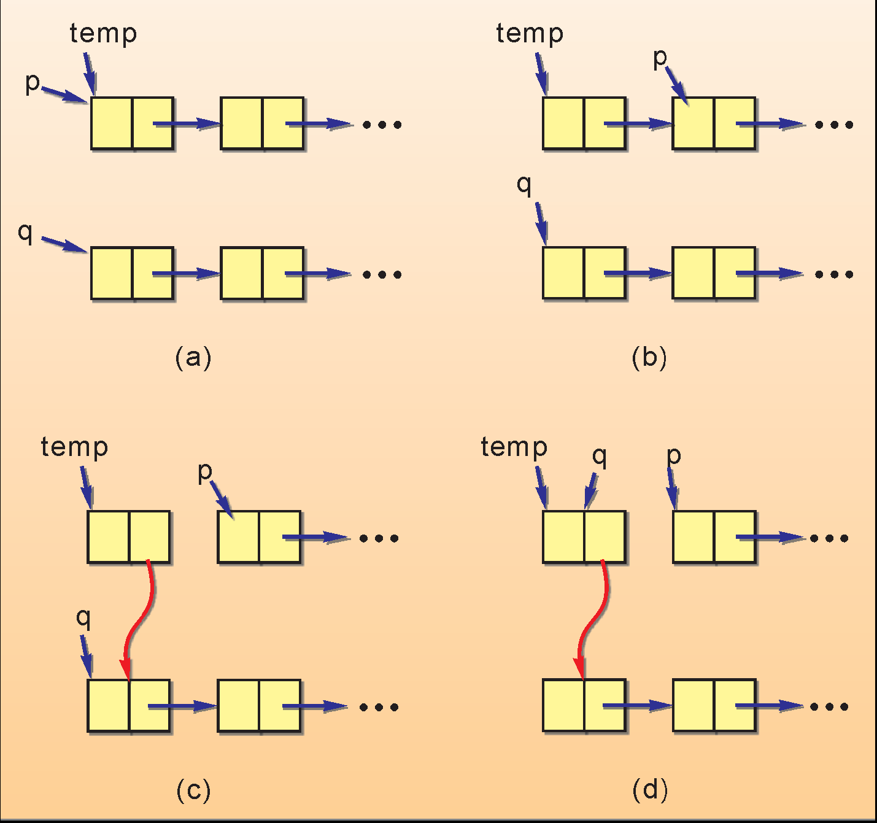
程序 changehead的執行步驟示意圖

Slide 81
9-4 程序定義和使用
程序square和程序changehead的最大差別，在於前者有回傳值，而後者沒有。
在PASCAL裡，有回傳值的程序稱作函數(function)，為了方便起見，我們也一律稱有回傳值的C程序為函數。
值得注意的是，通常我們是在一個運算式裡呼叫一個函數。

Slide 82
9-4 程序定義和使用
譬如在下面的程式碼中，先呼叫函數square以計算5的平方，然後將函數回傳的值乘以10之後，再將其值指定給變數 x。

Slide 83
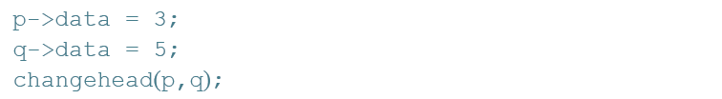
9-4 程序定義和使用
至於一般沒有回傳值的程序，就如同一般命令的被呼叫，如同下例所示。

Slide 84
全域變數VS.局部變數
在撰寫一個程式時，我們必須定義變數用來記錄不同的資料。但是根據變數可被使用的範圍，我們可以將變數分為兩類：
全域變數(global variable)：能被全部的程式碼使用到。
局部變數(local variable)：只能被一部分程式碼使用到，通常定義在程序中。

Slide 85
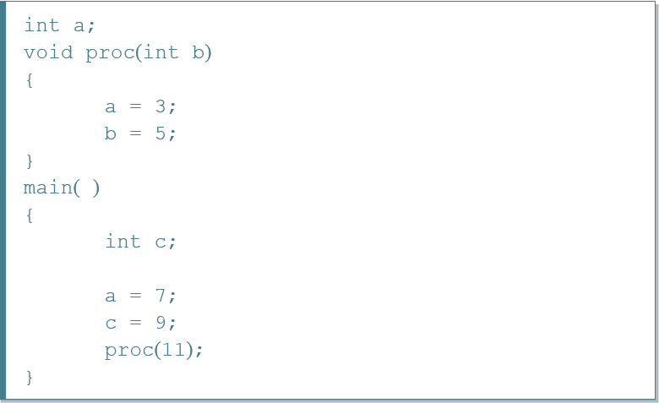
全域變數VS.局部變數
以下面這個C程式的範例來說明：

Slide 86
全域變數VS.局部變數
在C程式裡，定義在每個程序裡的變數，稱作局部變數(local variable)，只有該程序可以使用該變數。
譬如，變數c為程序main的局部變數，若是程序proc使用了變數c，則為不合法的使用。
至於定義在整個程式碼的最前端，就沒有隸屬於哪一個程序，所以任何程序都可以使用它，這樣的變數稱作全域變數(global variabe)。

Slide 87
全域變數VS.局部變數
在本範例中，變數a即為全域變數，所以程序main和程序proc都可以使用它。
首先程序main先將它的值定義為7，接著呼叫程序proc，將其值重新定義為3，所以最後變數a的值會是3。

Slide 88
以值傳遞 VS. 以位址傳遞
定義程序時，必須定義正式參數(formal parameter)，同時宣告該參數的資料型態。
定義完之後，我們在呼叫該程序時，所提供的符合正式參數資料型態的參數，就稱作真實參數(actual parameter)。

Slide 89
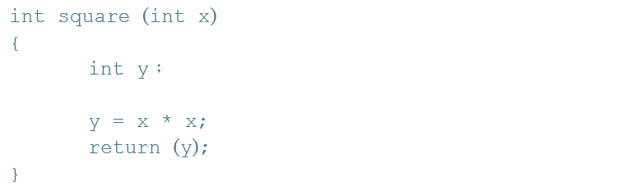
以值傳遞 VS. 以位址傳遞
該函數定義了一個正式參數x，其型態為整數，如下所列：

Slide 90
以值傳遞 VS. 以位址傳遞
在下列的運算式裡呼叫該函數時，所提供的真實參數為5：
在這裡的問題，就是我們如何把真實參數5，傳給正式參數x，以便進行運算？

Slide 91
以值傳遞 VS. 以位址傳遞
在C程式裡的作法，就是「以值傳遞」(passed by value)。
我們會把真實參數的「值」算出來，然後再傳給正式參數。所以，我們也可以提供一個運算式，作為真實參數。

Slide 92
以值傳遞 VS. 以位址傳遞
在下例中，我們會先算出5+3的值之後，再將其傳給正式參數x：
以值傳遞是一個最方便也最常見的方式，但是它仍然有它的限制，就是沒有辦法改變真實參數的值。

Slide 93
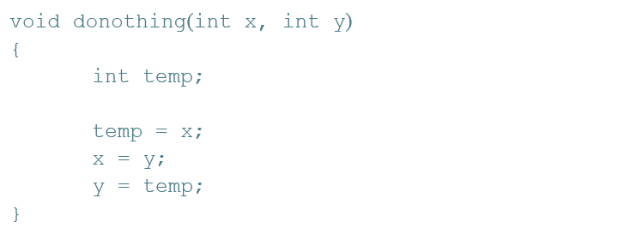
以值傳遞 VS. 以位址傳遞
假設我們希望寫一個程序，把兩個整數值對調，我們寫出來的程序可能如下所示：

Slide 94
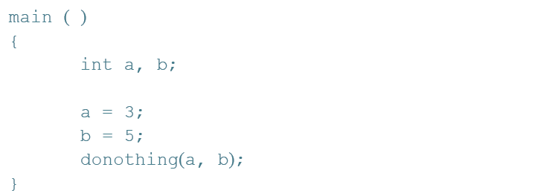
以值傳遞 VS. 以位址傳遞
然後我們在主程式裡，呼叫程序donothing幫我們交換變數a和b的值，如下所示：

Slide 95
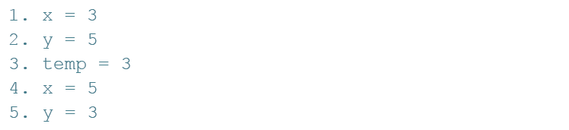
以值傳遞 VS. 以位址傳遞
則執行的狀況如下：

Slide 96
以值傳遞 VS. 以位址傳遞
在程序裡面，參數x和y的值的確被調換了，但是對真實參數a和b卻產生不了任何影響。
正確的寫法，應該是利用「以位址傳遞」(passed by reference)的觀念，也就是把真實參數在記憶體的位址傳給正式參數，讓程序裡的運算直接作用在真實參數上。

Slide 97
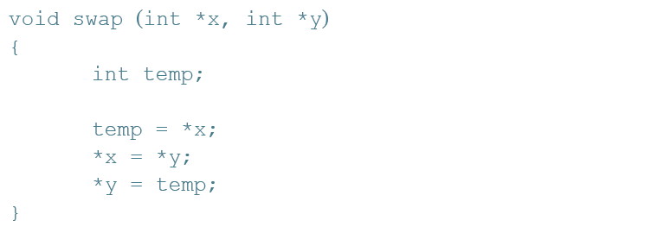
以值傳遞 VS. 以位址傳遞
下面列出C語言的寫法：

Slide 98
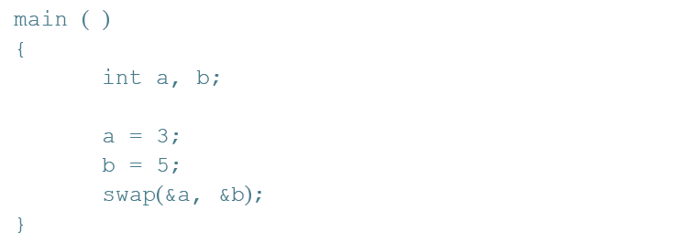
以值傳遞 VS. 以位址傳遞
在呼叫的時候，則必須明確地把位址傳過去：

Slide 99
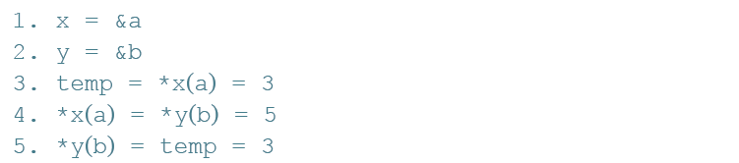
以值傳遞 VS. 以位址傳遞
則執行的狀況如下：

Slide 100
以值傳遞 VS. 以位址傳遞
注意到在第4步裡，雖然在程序裡表面上是作用在正式參數x，但因為正式參數x和真實參數a，其實是指到在記憶體裡的同一塊空間，所以等於是作用在真實參數a上面。
第5步也是同樣的效果。如此一來，就達到了改變真實參數的目的。

